Slide 1
리플렛 작업의뢰서
작성하신 내용을 토대로 결과물을 제작합니다.
자세히 작성하실 수록 좋은 결과물이 나올 수 있습니다.
원하시는 결과물과 무관한 내용은 빈칸으로 비워 두시면 됩니다.
작성 후 아래 이메일로 전달 부탁드립니다.
help@fittoday.co.kr

Slide 2
작업의뢰서
신청자 정보 (작업물에 대한 소통을 진행하기 위한 정보입니다.)
담당자명 |  | 담당자 연락처
센터 정보 (홍보물에 들어갈 내용만 작성 해 주세요.)
업체명
상담문의 전화번호
주소
홈페이지 주소
인스타그램 아이디
카카오채널 아이디
디자인 유형 선택 (괄호에 체크 해 주세요.)
2단 / 4p ( ) , 3단 / 6p ( )
홍보물 사이즈 선택 (괄호에 체크 해 주세요)
A4( ) , A5( ) , B5( ) , A3( ) , A2( ) , 직접작성( )
<사이즈 참고>
A4 이하 - A5(148 x 210) , A4(210 x 297) , B5(182 x 257)
A2 이하 – A3(297 x 420) , A2(420 x 594)

Slide 3
작업의뢰서
1. 브랜드 특징을 적어주세요. (사업 내용, 특장점, 타겟, 경쟁업체 등)
2. 원하는 디자인 스타일을 적어 주세요. (예시: 깔끔하고 심플한 디자인, 화려하고 눈에 띄게, 고급스럽게, 유머러스한 등등)
여성고객타겟 (★)
남성고객타겟 ( )
젊은 ( )
성숙한 ( )
럭셔리한 ( )
대중적인 ( )
모던한 ( )
클래식한 ( )
재미있는 ( )
진지한 ( )
시끄러운 ( )
조용한 ( )
단순한 ( )
복잡함 ( )
추상적 ( )
직관적 ( )

Slide 4
작업의뢰서
3. 선호하는 컬러나 글씨(폰트) 타입은? 예시) ①빨강색으로 글씨 굵고 크게 들어가게 해주세요 ②귀여운 글씨체로 핑크톤, ③영문폰트에 무채색 톤으로 고급스럽게 해주세요. 등등 자유롭게 서술.
4. 참고할 만한 브랜드 사이트 주소를 적어주세요. (홈페이지, 네이버 블로그, 인스타그램 아이디 등등)

Slide 5
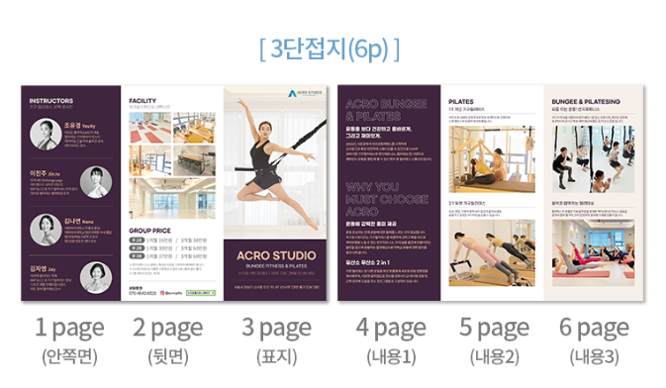
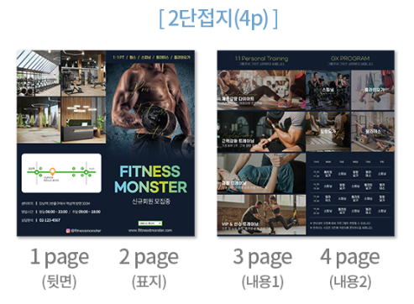
작업의뢰서
※ 리플렛 상세 내용 작성 시 페이지 번호 참고이미지

Slide 6
작업의뢰서 – 리플렛 (2단접지/4p, 3단접지/6p 중 택1)
디자인 시안에 맞추어 홍보물에 들어 갈 상세 내용 작성 해 주세요 (2단 4p 의 경우 1,2,5,6 페이지만 작성해주세요 / 3단 6p 의 경우 모든 페이지 작성해주세요!)
1 page | 2 page | 3 page

Slide 7
작업의뢰서 – 리플렛 (2단접지/4p, 3단접지/6p 중 택1)
디자인 시안에 맞추어 홍보물에 들어 갈 상세 내용 작성 해 주세요 (2단 4p 의 경우 1,2,5,6 페이지만 작성해주세요 / 3단 6p 의 경우 모든 페이지 작성해주세요!)
4 page | 5 page | 6 page

Slide 8
작업의뢰서
6. 참고할 만한 이미지를 아래에 붙여 넣거나, 첨부파일로 함께 전달 해 주세요. (타 브랜드 홍보물 중 본인이 원하는 방향과 비슷한 디자인을 발견하셨다면 함께 첨부 해 주시면 원활한 작업이 가능합니다.)

Slide 9
필요한 사진자료 및
참고 이미지를 함께 전달 해 주세요.
홍보물에 들어갈 이미지 자료 (센터사진, 프로필사진 등등)
내가 원하는 스타일의 타사 작업물 (전단지, 포스터, 기타 디자인 참고 자료)
작업의뢰서와 아래 이메일로 전달 부탁드립니다.
help@fittoday.co.kr
카카오채널 채팅상담 : @핏투데이
상담가능시간
- 10:00 ~ 18:00
(12:30 ~ 14:00 점심시간)

